Slide 1
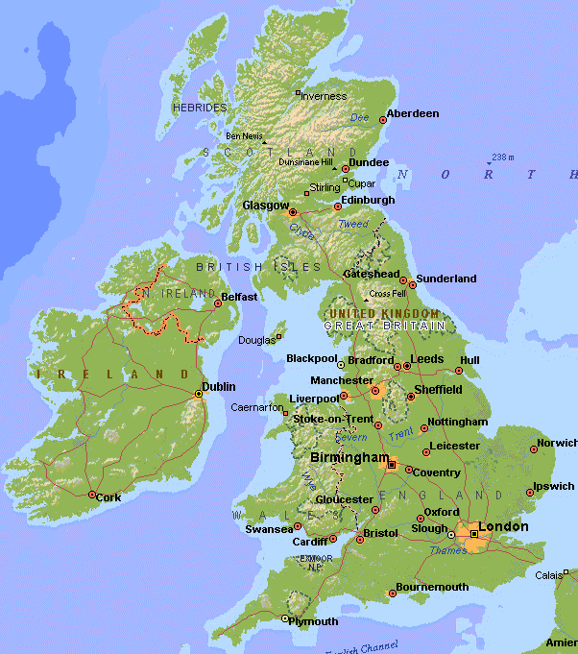
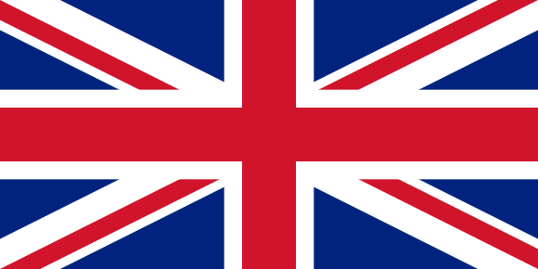
Spojené kráľovstvo

Slide 2
Spojené kráľovstvo
Rozprestiera sa na ostrove Veľká Británia + severná časť ostrova Írska
Spojené kráľovstvo zo 4 historických krajín: Anglicko (Londýn), Wales (Cardiff), Škótsko (Edinburg), Severné Írsko (Belfast)
Štátne zriadenie: kráľovstvo
Commonwealth – Britské spoločenstvo národov – britský panovník je formálnou hlavou štátu vo viacerých krajinách (Kanada, Austrália, Nový Zéland)

Slide 4
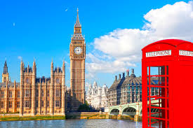
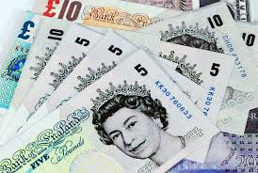
Spojené kráľovstvo
Hlavné mesto: Londýn
Počet obyvateľov: cca 67 miliónov
Úradný jazyk: angličtina
Mena: anglická libra
Náboženstvo: anglikáni (protestanti)
Významné mestá: Manchester, Liverpool, Glasgow, Oxford, Cambridge

Slide 5
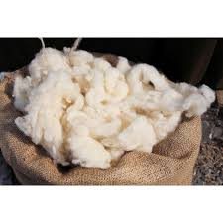
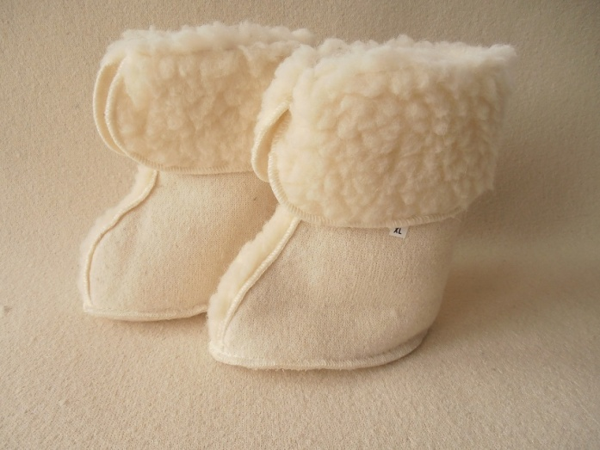
Prírodné podmienky, poľnohospodárstvo, hospodárstvo
Lamanšský prieliv (oddeľuje VB od európskej pevniny)
Rieka Temža – cez Londýn
Londýn – medzinárodný prístav
Prevláda živočíšna výroba (hovädzí dobytok, kone, ovce)
Mliečne výrobky, produkcia ovčej vlny
Zemiaky

Slide 6
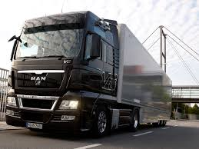
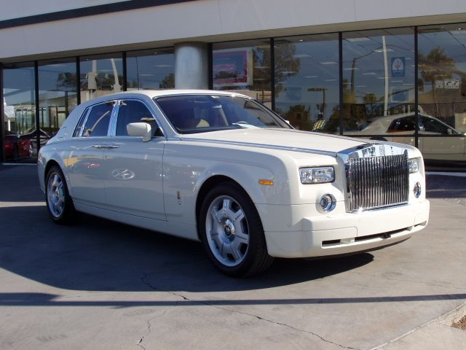
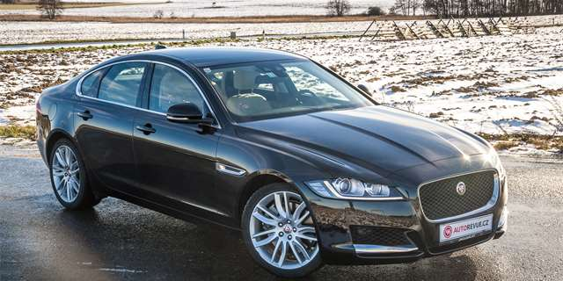
Automobily - Rolls Royce, Jaguár
Kamióny značky Man
Výroba lodí, lietadiel

Slide 7
Zaujímavosti
Hvezdáreň Greenwitch (0-tý poludník)
Londýn – sídlo parlamentu, vlády, kráľovskej rodiny
Tower Bridge
Buckinghamský palác
Big Ben
Stonehenge
Pitie čaju o 5
Športy – futbal, kriket
Poschodové autobusy
Červené telefónne búdky
Symbol Škótska kárované sukne

Slide 8
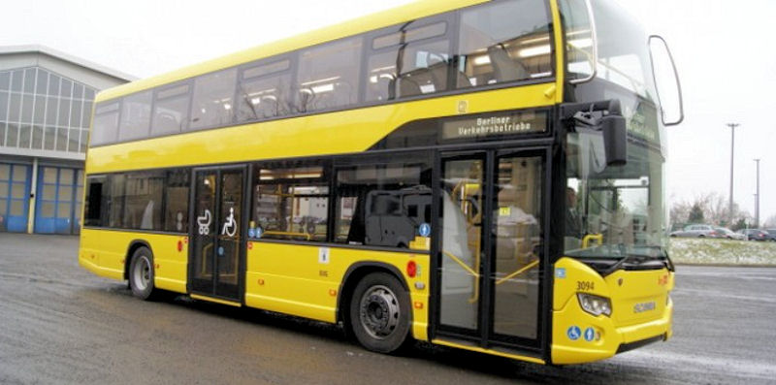
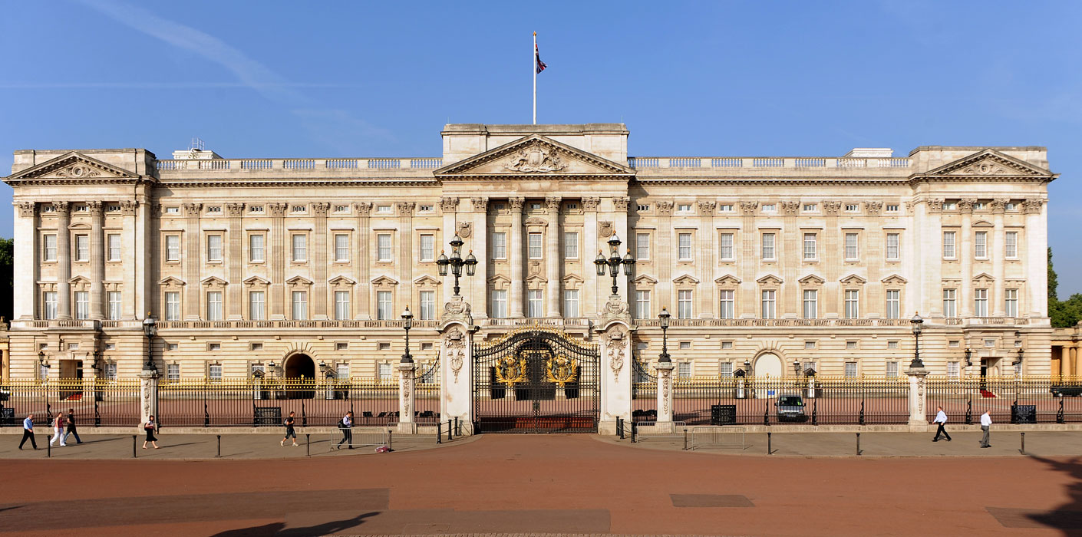

Slide 9
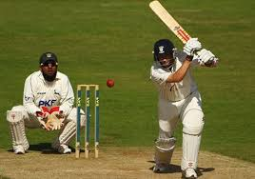
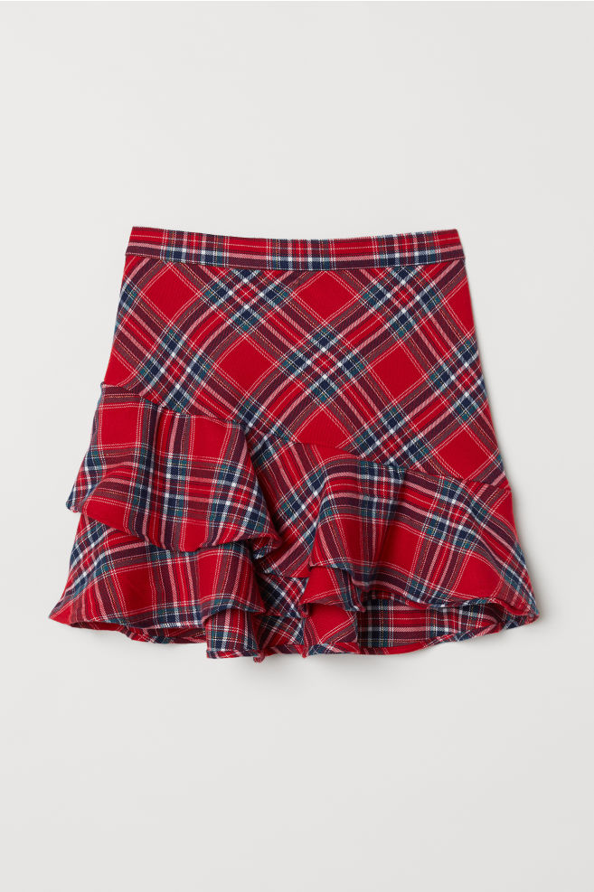
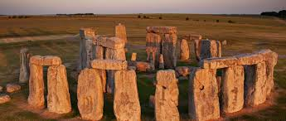

Slide 10
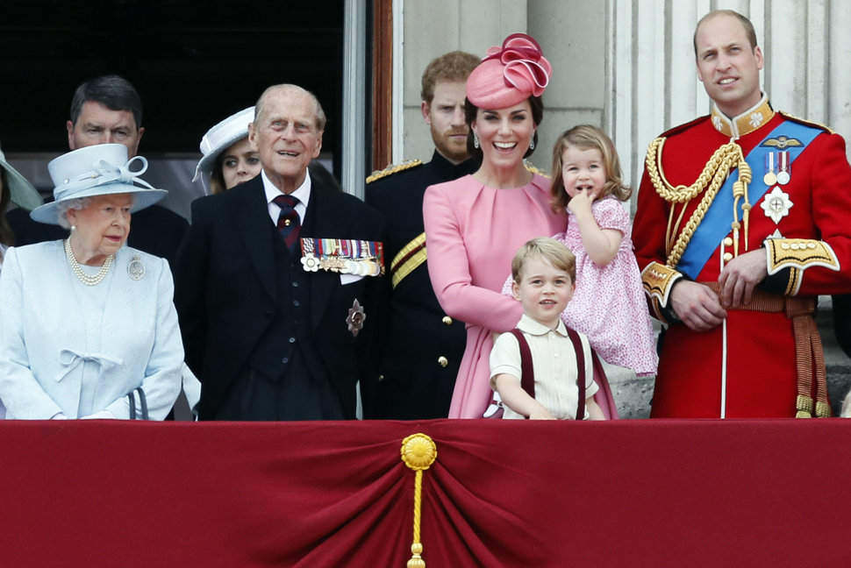
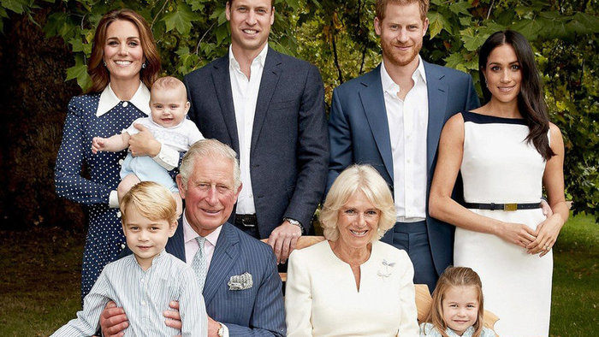

Slide 11
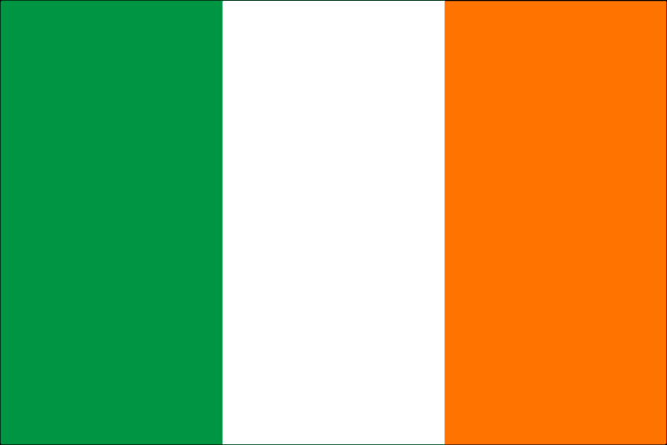
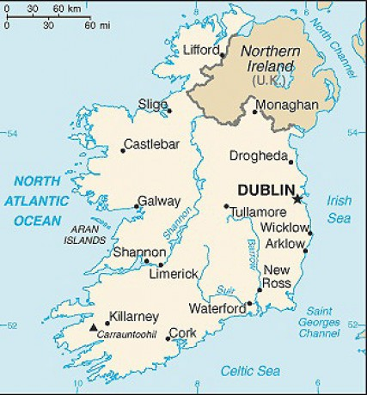
Írsko

Slide 12
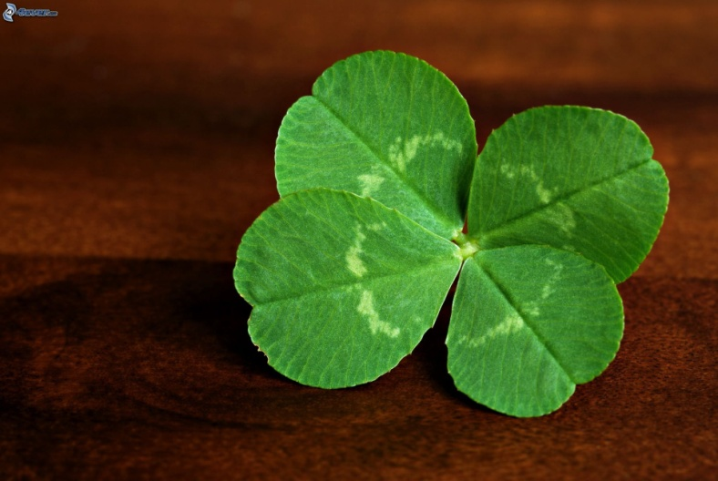
Írsko
Hlavné mesto: Dublin
Úradný jazyk: írčina, angličtina
Počet obyvateľov: cca 5 miliónov
Mena: euro
Štátne zriadenie: parlamentná republika
Symbol štvorlístok
Lúky pasienky – zelený ostrov (chov oviec, hovädzieho dobytka)
Elektrotechnický priemysel – počítače
Výroba piva Guiness, írskej whisky

Slide 13
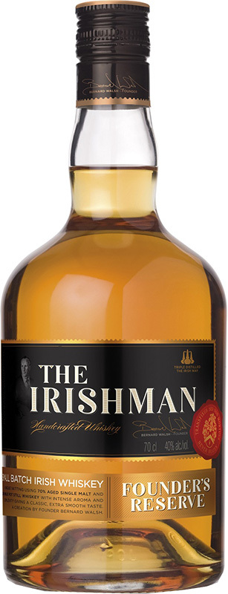
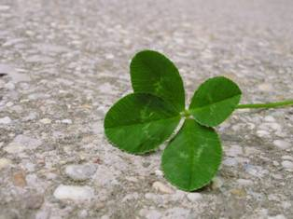
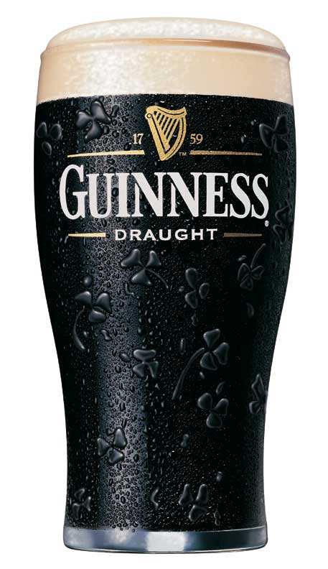
Významné mesto Cork
89% Íri
Katolícke náboženstvo
Deň 17. marec (Saint Patrick's Day) je štátnym sviatkom, ktorý oslavujú Íri na celom svete

Slide 14
Ďakujem za pozornosť ☺

